Slide 1
Analiza modeli LLM
Porównanie modeli językowych LLM i wybór najlepszego rozwiązania open-source
Marcin Skorupski | Bartłomiej Ślesiński | Kamil Starczewski | Tomasz Szafrański | Szymon Sender
Notes:
Opowiedzieć dla kogo robiliśmy analizę
Do dodania: Co się nie udało czego się nauczyliśmy czego nie wiedzieliśmy Co byśmy zrobili inaczej

Slide 2
Cele
Analiza dostępnych modeli językowych open source
Porównanie środowisk do tworzenia Small Agents
Wybór modelu i środowiska, który by się najbardziej nadawał do zadania
Stworzenie agenta

Slide 3
Przegląd modeli open-source
Model | Zalety | Wady
LLaMA | wysoka jakość, różne wersje, dobra dokumentacja | Ograniczona dostępność językowa
Mistral | szybki i lekki | mniej dokładny
BLOOM | wielojęzyczny | ciężki
GPT Neo/X | lekki, | niska jakość
Falcon | efektywny | wymagający
DeepSeek | efektywny | Ograniczona dostępność językowa
Gemma | Dobra optymalizacja | Słabsza efektywność przy bardziej złożonych zadaniach
Notes:
Dodać tabelkę

Slide 4
Dlaczego LLaMA?
Wysoka jakość odpowiedzi, szczególnie przy złożonych zadaniach
Wersje o różnych rozmiarach – skalowalność
Kreatywność i różnorodność generowanego tekstu
Rozwijana dokumentacja i społeczność

Slide 5
Środowisko LangFlow – przewagi
Wizualny interfejs
Wsparcie dla API i kodu
Monitoring, Playground
Open-source i Python-friendly
Notes:
Opowiedzieć o langlflow

Slide 6
Dlaczego LangFlow + LLaMA?
Intuicyjność i moc w jednym
Testy, iteracje, wdrożenia lokalne
Brak zależności od chmury
Skalowalność i bezpieczeństwo

Slide 7
Alternatywy – i dlaczego nie one
Azure/Vertex AI: kosztowne i zamknięte
RASA: trudna dla początkujących
LangFlow: balans mocy i pro
BotPress: prosty ale ograniczony
Notes:
Powiedzieć co nieco o azure i vertex dobry wybór jeżeli wszytsko w firmie jest robione w google albo Microsoft WORDPRESS DO DODANIA

Slide 8
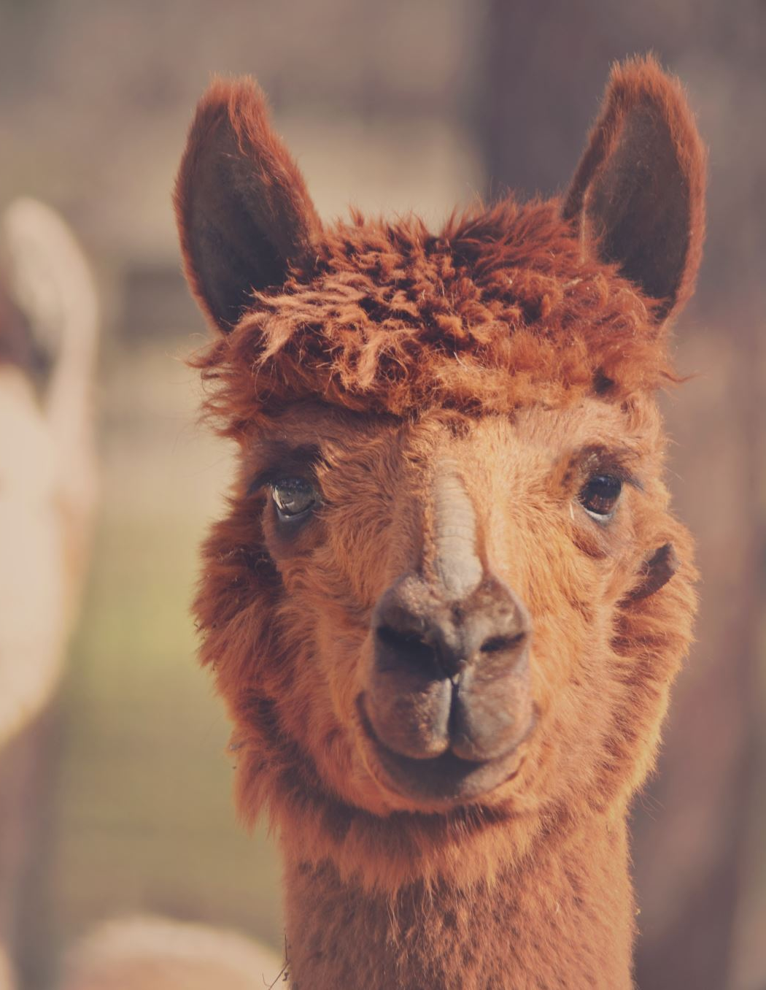
Podsumowanie
Połączenie modelu LLaMA z środowiskiem LangFlow zapewnia równowagę między wydajnością i jakością, a prostotą i elastycznością.
Notes:
Powiedzieć o testowaniu LlaMA + LangFlow Dopowiedzić i troszkę pozmieniać

Slide 9
Nasze rozwiązanie

Slide 10
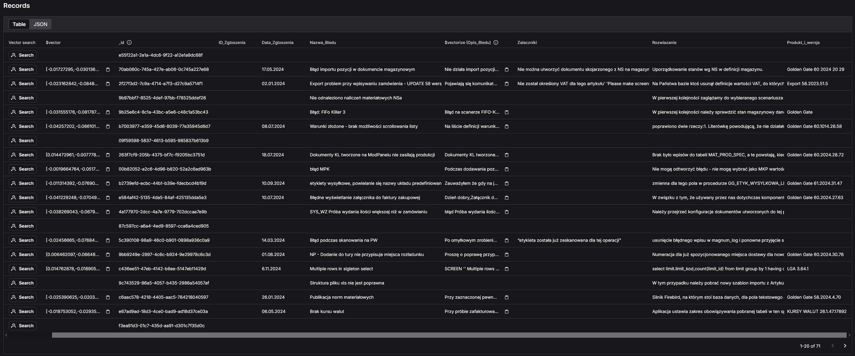
Wektorowa baza danych

Slide 11
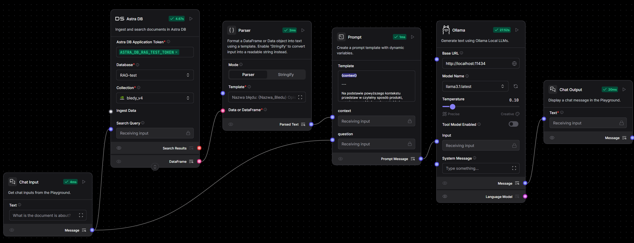
Flow

Slide 12
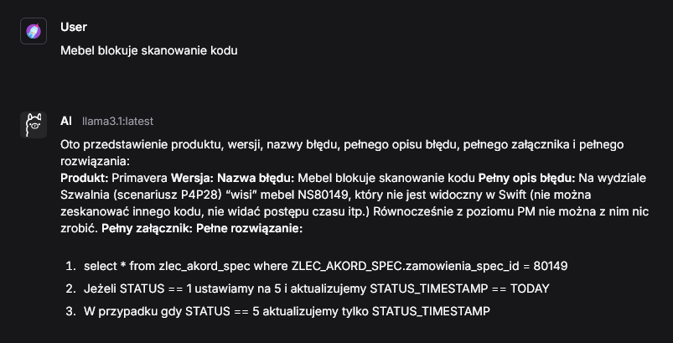
Przykładowe pytanie

Slide 13
Co się udało?
Analiza modeli open-source i środowiskach
Wybranie modelu i środowiska, które są najbardziej dopasowane do potrzeb firmy
Przetestowanie modelu LLama 3.1 i LLaMa 3.2 w środowisku LangFlow

Slide 14
Co się nie udało?
Zrobienie frontendu do postawionego modelu
Pobieranie informacji ze zdjęć przez model

Slide 15
Nabyte doświadczenie
Stawianie modeli open-source w środowiskach
Poszerzenie wiedzy o agentach AI
Praca grupowa

Slide 16
Wnioski na przyszłość
Zredukowanie czasu poświęconego na analizę
Zwiększenie ilości testów modelu

Slide 17
Dziękujemy za uwagę.
Zespół Mało Kreatywni

